Slide 1
Структура оптических систем передачи
1

Slide 2
Одним из направлений современного научнотехнического прогресса является всестороннее развитие волоконнооптических систем связи, обеспечивающих возможность доставки на значительные расстояния чрезвычайно большого объема информации с наивысшей скоростью. Сейчас имеются волоконнооптические линии связи (ВОЛС) большой ин-формационной емкости с длиной регенерационных участков до 200 км и более.

Slide 3
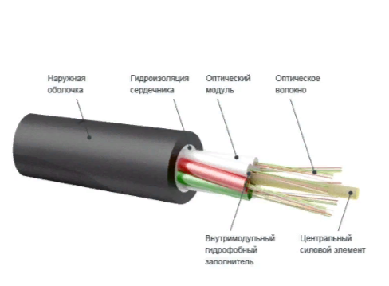
Оптический кабель

Slide 4
Применение
Область применения ВОСП не ограничивается передачей данных на большие расстояния для непосредственной связи, а имеет бо-лее широкий спектр, от бортовых систем до локальных (LAN Local Area Network) и глобальных (WAN Wide Area Network) волоконнооптических телекоммуникационных сетей. Весьма перспективно использование воло-коннооптической техники в кабельном телевидении, которое обеспечива-ет высокое качество изображения и существенно расширяет возможности информационного обслуживания абонентов. На базе ВОЛС развивается единая интегральная сеть многоцелевого назначения для телефонной и телеграфной связи, телевидения, передачи данных и т.д.

Slide 5
ОСП имеют следующие преимущества :
1. Высокая помехоустойчивость, так как на передаваемые сигналы не влияют внешние электронные магнитные или радиочастотные помехи. Таким образом, кабели полностью не восприимчивы к помехам, вызываемыми молниями или источниками высокого напряжения. Оптическое волокно не испускает излучения, что удовлетворяет требованиям современных стандартов к компьютерным приложениям.

Slide 6
2. Вследствие того, что оптические сигналы не требуют наличия сис-темы заземления, передатчик и приемник электрически изолированы друг от друга и свободны от проблем, связанных с возникновением паразитных токовых петель.

Slide 7
3. Безопасность работы волоконнооптической связи в детонирующих, воспламеняющихся или электронебезопасных средах и условиях. Напри-мер, при использовании ВОЛС, отсутствие сдвига потенциалов в системе заземления между двумя терминалами, исключает искрение или электри-ческие разряды.

Slide 8
4. Большая ширина спектра оптического кабеля позволяет повысить емкость канала передачи. Кроме того, при использовании ВОЛС, более длинные отрезки связи требуют меньшего количества регенераторов, т.к.
оптический кабель (ОК) обладает чрезвычайно низкими уровнями затухания.

Slide 9
.5 По сравнению с системами связи, использующими обычные коакси-альные кабели с равной пропускной способностью, ВОЛС имеют меньшие габариты и вес, т.к. у (ОК) меньший диаметр и вес, а это означает сравнительно более легкий монтаж, особенно в заполненных трассах. Например, 300 м одноволоконного кабеля весят около 2,5 кг, а 300 м аналогичного коаксиального кабеля весят 32 кг, то есть приблизительно в 13 раз больше.

Slide 10
Недостатки
Дороговизна прецизионного монтажного оборудования, относительно высокая стоимость лазерных источников излучения, и требования специальной защиты волокна. Однако преимущества от применения волоконнооптических линий связи настолько значительны, что, несмотря на перечисленные недостатки дальнейшие перспективы развития технологии ВОЛС в информационных сетях очевидны.

Slide 11
